Slide 1
Er der et alternativ til oprustning og konfrontation?
Debat
Carsten Andersen, Århus mod Krig og Terror
Hasse Schneidermann, Fredsministerium

Slide 2
Grundlaget for 1. maj 2018
Styrk Danmarks sikkerhed – via dialog, ikke oprustning!
Det kræver en aktiv politik for internationale aftaler, mægling, konfliktløsning og humanitær støtte.
Styrk den humanitære hjælp!
Bombninger og militære aktioner i fjerne lande skaber hverken demokrati eller sikkerhed. Det skaber nød, elendighed og store flygtningestrømme. Det øger terrortruslen mod Danmark.
Danmark bør øge sit bidrag til humanitære hjælp og udviklingsbistand som en del af FN´s 17 verdensmål.
Stop konfrontationen – for et sporskifte!
Oprustning og skærpelse af konflikten med Rusland øger risikoen for krig i Europa, bevidst eller ved en fejl. Europa har af geografiske årsager en anden sikkerhedspolitisk interesse end USA.
Hvis det går galt, er det Europa, og ikke USA, der bliver ødelagt af en atomkrig.
Europas og Danmarks interesse er at nedtrappe konflikten og få en international aftale om fælles europæisk sikkerhed. Det må være sikkerhed for alle parter, både danskere, tyskere og russere. Det opnås kun ved dialog.

Slide 3
Samlet vokser utrygheden, og et nyt våbenkapløb er startet. Det øger faren for, at en lille fejl kan udløse ragnarok!
Hvad er konsekvensen af den gensidige optrapning, oprustning og konfrontation?
I Danmark
at vi opruster, køber nye kampfly og andre våbensystemer.
at danskerne bliver tiltagende utrygge, fordi de føler sig truede.
I Rusland
at russerne bliver utrygge.
at Rusland søger efter nye måder at sikre sig, nye våbensystemer og nye alliancer.
at russerne slutter sig sammen om Putin.
at oppositionen har det svært, fordi russerne føler, oppositionen holder med fjenden.

Slide 4
Hvad betyder konflikten med Rusland for Danmarks sikkerhed?
Konflikten med Rusland giver igen risiko for en ødelæggende krig i Europa.
Fordi Østersøen er blevet konfrontationsområdet, er det her, det er mest sandsynligt, at det kan gå galt.
Hvis det går galt, bliver slagmarken i første omgang Europa, og ikke USA.
Det er Norden og Europa, der bærer hele risikoen ved en fortsat optrapning af konflikten med Rusland.
Danmark har på grund af geografien en anden sikkerhedspolitisk interesse end USA!

Slide 5
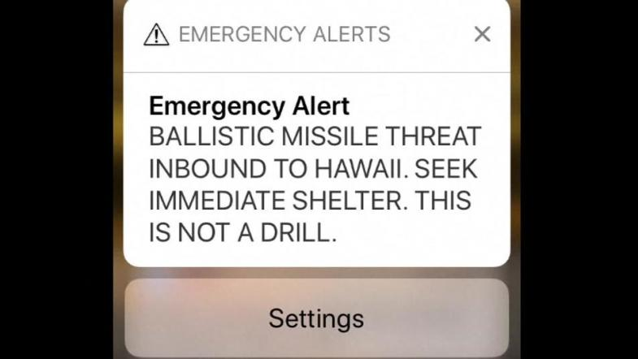
Atomkrig ved en fejltagelse?
Den 13. januar var der missilalarm på Hawaii. – Mon russernes systemer er mere ufejlbarlige end USA’s?
I 1983 skulle vi være udslettede, men overlevede, fordi Stanislav Petrov turde bryde all regler.

Slide 6
Hvad betyder krigene for dansk sikkerhed?
Før Danmark blev en bøllestat, var der ikke udsigt til et terrorangreb på Danmark
Efter 16 års uafbrudt krig ved vi, den næste terrorhandling kommer, spørgsmålet er kun hvornår og hvor.
Når vi bomber, skaber vi nød, elendighed, håbløshed og had.
Det er netop de ingredienser, som kan få folk til at blive terrorister og selvmordsbombemænd
Krigspolitikken er hovedkilden til terrortruslen mod Danmark!

Slide 7
Hvad er sikkerhed?
Dialog. Reel sikkerhed må bygge på dialog, hvor konflikter og problemer løses/håndteres gennem forhandlinger.
Tillid. Dialog forudsætter tillid, som må opbygges gennem tillidsskabende foranstaltninger på alle planer. Militært, økonomisk, handelsmæssigt, sportsligt, kulturelt. Vi kan alle bidrage til at nedtrappe konflikten.
Konfliktløsning og mægling via internationale institutioner. FN, OSCE, domstole mv.
Nedrustning via gensidige aftaler
Sikkerhed er andet og mere end militær og våben!

Slide 8
Diplomati og konfliktløsning
Udenrigsministeriet og diplomatiet må genetableres. Regeringen har nedskåret udenrigsministeriet, så militæret i dag er det eneste reelle redskab, der er tilbage.
Forskning og uddannelse i konfliktløsning. Vi har brug for at kunne udsende folk, der kender andet end militære løsninger.
Sikkerhedspolitikken skal tilbage på FN sporet. Danmark bryder i dag FN pagten og undergraver FN’s autoritet.

Slide 9
Nedrustning og våbenkontrol
Støt FN’s forbud mod atomvåben. Det er naturligvis en proces, men Danmark er imod et forbud og modarbejder i dag processen.
Genaktiver OSCE som aktør i forholdet til Rusland, Ukraine mv.
Lav aftaler og våbenkontrol med cybervåben og cyberkrigsførelse
Støt et FN forbud mod autonome våben (dræberrobotter)

Slide 10
Dansk forsvar og Danmarks sikkerhed
Danmarks forsvar skal sikre dansk suverænitet og territorium, ikke varetage vestlige interesser i hele verden.
Dansk militær skal kun deltage i internationale operationer i overensstemmelse med FN-pagten, og med et klart FN-mandat.
Rusland skal ses som en nabo, der er en stormagt, og som Danmark seriøst skal relatere sig til som forhandlingspartner i lighed med andre store stater som Kina og Indien
Flygtningestrømme fra syd er et humanitært problem, og ikke et problem for forsvaret
Terrorisme og politisk vold er ikke et område for forsvaret, men for politiet og PET

Slide 11
Hvordan opnår vi dialog med Rusland?
Der er brug for at opbygge dialog og tillid. Danmark er blandt de mest ekstreme høge i denne konflikt. Lyt til Tyskland.
Styrk handel og samarbejde, der giver forståelse og fælles interesser.
Træk volden ud af Ukrainekrisen. Henry Kissinger og Brezinski forslår at Ukraine opnår permanent neutral status i form af en ”Østrigs-ordning”.
Ophæv sanktionerne.
Genstart en 'militær til militær' dialog.
Styrk det politiske samarbejde og de mellemfolkelige bånd
Lav forpligtende internationale aftaler, f.eks. i OSCE
Stop oprustningen. Vi kan gøre så meget andet!

Slide 12
Hvordan kan Norden kan bidrage til dialog og konfliktløsning
Små lande som de nordiske kan, netop fordi de er små og ikke truer nogen, spille en rolle med mægling og konfliktløsning.
De nordiske lande har sammen et godt udgangspunkt for dialog med Rusland om sikkerhed og nedrustning i Østersøområdet
De nordiske lande kan sammen bidrage væsentligt til FN’s fredsbevarende styrker, og anden FN indsats.
Norden kan spille en positiv rolle!
Spørgsmålet er om landene må og tør følge egne interesser!

Slide 13
Findes der overhovedet international lov og ret?
FN slår fast, at konflikter skal søges løst fredeligt.
FN anerkender små og store nationers lige ret.
FN’s magt kommer af opbakningen hos medlemsstater og befolkninger.
Der er stærke kræfter, der arbejder for at undergrave og svække FN.
Når FN svækkes får især de stærkeste stater frit spil.
FN er trods kritikken stadig et vigtigt middel til at undgå krig, og et reelt alternativ til oprustning og konfrontation.
FN er det eneste alternativ til den stærkes ret!

Slide 14
Der er et alternativ til oprustning og konfrontation!
Når nu sikkerhedspolitikken ikke virker efter hensigten
Når nu oprustning øger krigsfaren
Når nu krigene ikke skaber frihed og demokrati
Så hold dog op!
Gør noget andet!

